Slide 1
Python Developer. Basic
otus.ru

Slide 2


Меня хорошо видно
& слышно?

Slide 3
Защита проекта
Тема: Приложение для сравнения погоды. WeatherAppCompare_1.0
Фефелов Дмитрий
Должность: старший консультант поддержки прогнозирования и пополнения
Компания :X5 Tech

Slide 4
План защиты
Цели проекта
Что планировалось
Используемые технологии
Что получилось
Схемы/архитектура
Выводы

Slide 5
Цели проекта
Какие цели вы поставили и какие задачи решили своим проектом
1. | Сравнение погодных данных. Создать приложение, которое позволит пользователям сравнивать погодные данные из различных городов
2. | Обеспечить интуитивно понятный интерфейс для пользователей, чтобы они могли легко получать и сравнивать погодные данные
3. | Научиться использовать API в своих будущих проектах

Slide 6
Что планировалось
Что было в начале, что знали до курса, сколько времени заняло выполнение проекта
1. | Создать приложение, которое позволит пользователям сравнивать погодные данные из различных городов
2. | Погода в текущем времени + прогноз
3. | Реализация через прокси, чтобы обойти API по количеству запросов

Slide 7
Используемые технологии
1. | Python, для серверной части приложения
2. | Django фреймворк для создания серверной логики и API
3. | HTML/CSS фронтенд и стилизация страницы
4. | REST API для интеграции с метер-им сервисом
Какие технологии использовались и какое у вас мнение о новых технологиях

Slide 8
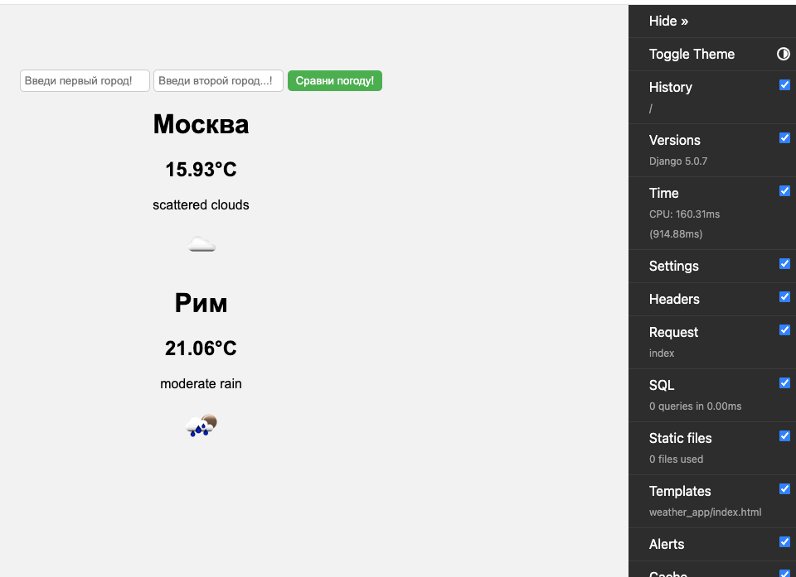
Что получилось
https://github.com/dfefelov777/WeatherAppCompare_1.0

Slide 9
Выводы и планы по развитию
1. | Реализовать сравнение прогнозов
2. | Реализация через прокси, чтобы обойти API по количеству запросов
3. | Настройка интерфейса
4. | Интеграция с БД, для сохранения исторических данных запросов с возможностью анализа
Запланируйте пару минут на рефлексию в конце защиты проекта и расскажите о планах по развитию

Slide 10
Спасибо за внимание!

